Slide 1

Môn: TOÁN
Lớp 2
Bài 39: Phép nhân 2
UBND QUẬN DƯƠNG KINH
TRƯỜNG TH ĐA PHÚC
UBND QUẬN DƯƠNG KINH
TRƯỜNG TH ĐA PHÚC
Môn: Tiếng Việt
Lớp 2
Đọc mở rộng
Giáo viên thực hiện: Ngô Thị Thu Hiền
Giáo viên thực hiện: Ngô Thị Thu Hiền

Slide 2

Đọc một số bài thơ như: Dàn hợp xướng mùa hè (Nguyễn Lãm Thắng); Mùa xuân, mùa hè (Trần Đăng Khoa); Mùa thu đến (Kim Chuông); Hoa cúc vàng (Nguyễn Văn Chương);…

Slide 3












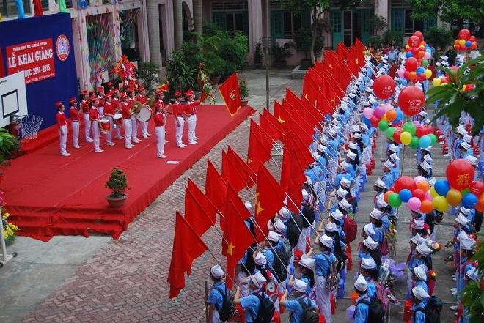







TRÒ CHƠI :
PHÓNG VIÊN NHÍ

Slide 4
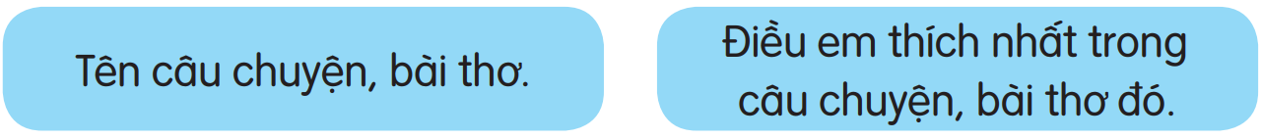
TRÒ CHƠI :
PHÓNG VIÊN NHÍ

Slide 5





